Slide 1
Vestland barnefamiliepanel 2022 Seksjonsleder William Hazell, Seksjon for plan og analyse, Byrådsavdeling for kultur, frivillighet og inkludering, Bergen kommune.

Slide 2
Gjentagende spørreundersøkelse Om barn og unge fritid, om familien, og rammer for deltakelse. Bergen 2019, 2020, 2021. Vestland 2022 med midler fra Vestland fylkeskommune. Søkt statsforvalter om midler til samskaping av analyse, med 14 kommuner, idrettskrets og NOKU.

Slide 3
Spørreundersøkelser er blitt relativt rimelig. Bredde innsikt og fleksible stordata, men vi trenger nye ferdigheter for å bruke dataene. Verden fra brukernes eller befolkningens sted, ikke fra aktører og produsenter. Vi kan måle effekter av politikk. Felles datagrunnlag skaper felles plattform.

Slide 4
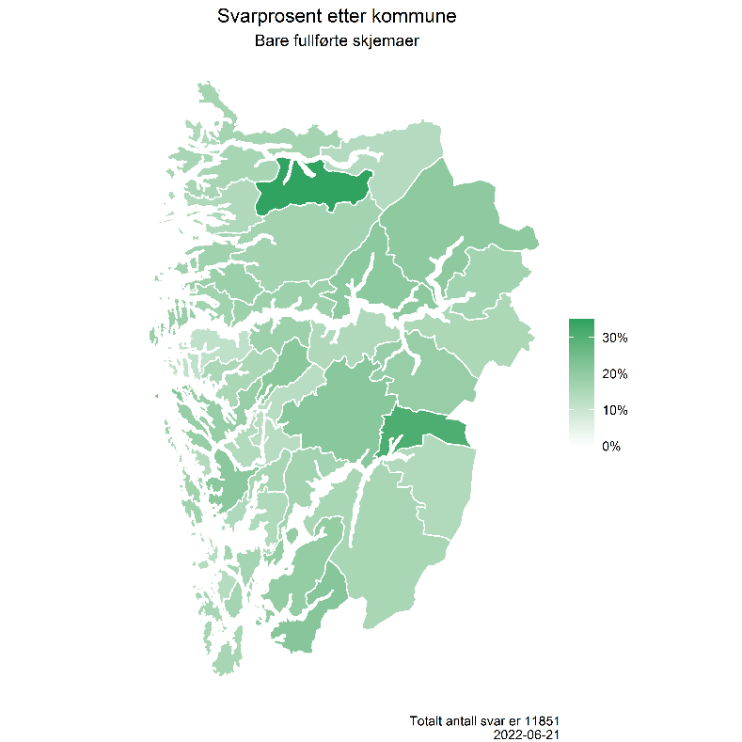
Før bruk er dataene justert etter geografi og etter utdanning, slik at grunnlaget for analyse er representativt.
Svar 2022 | Svart | Bruttoutval | Svarprosent
Bergen | 5 683 | 27 202 | 20,9 %
Vestland eks. Bergen | 6 168 | 36 656 | 16,8 %
Total | 11 851 | 63 858 | 18,6 %

Slide 5
Stort materiale; 300 spørsmål, Alt kan analyseres mot alt.
Om familien; Inntekt, utdanning, bosted, født i Norge/utlandet mm.
Om barnets bruk av idrett, kultur, friluft, andre aktiviteter. Om organiserte og egen-organiserte aktiviteter, om publikumsaktiviteter.
Om foreldrenes fritid.
Om hvem tok initiativ, hvem var med, i egen eller annen kommune, og andre forhold.
Spørsmål om mediebruk og om kulturell kapital.
Tidligere stilt spørsmål om insentiver, hvorfor barnet sluttet, hva man savner, transport mm.

Slide 6
Kor, Korps, Teater, Dans, Orkester, Band, Kulturverksted eller håndarbeid, Annen musikk- eller kulturundervisning, Buekorps, Klassisk ballett, Hip Hop, Folkedans, kommunal kulturskole, privat kulturskole. Fotball, Håndball, Gymnastikk og turn, Svømming, Kampsport, Is-idrett (skøyter, ishockey, o.l), Hestesport, Friidrett, Motorsport, Dans, Basketball, Amerikanske idretter, Styrkeløft, Rugby, Snø-idrett (Ski, snowboard, eller lignende), Racketsport (tennis, bordtennis, badminton, squash etc.), Klatring, Orientering, Allidrett eller idrettsskole, Golf, Skyting, Båtsport (segling, roing, padling). Fritidsklubb, Frivillige eller politiske organisasjoner (elevorg., ungdomspolitikk, miljøorganisasjoner), Innvandrerorganisasjon, E-sport eller gaming-klubb, Religiøse organisasjoner, Friluftslivsorganisasjon, Sjakk-, bridge- eller andre brett- og kortspillsklubber. Speider, Turlag, 4H, Røde kors, Redningsselskapet e.l. Konsert, Teaterforestilling, Danseforestilling, Litteraturarrangement, Kino, Kunstutstilling, Museum eller kulturminne, Folkefest/ utendørsarrangement, Festival, Sports- eller idrettsarrangement, Åpent verksted, Fornøyelsespark, lekeland, eller lignende, Svømmehall, badeland, Turområde eller dagsturhytte, Åpen idrettshall, Vært på hytte eller fritidsbolig, Bibliotek, Alpinanlegg. Spille data/TV-spill/mobilspill, Bruke sosiale medier, Se på TV-serier, filmer, Youtube eller lignende, Spille instrument, Høre på musikk, Egenorganisert trening, som treningsstudio, jogging, fotballspilling osv., Være med venner utenom organiserte aktiviteter, Gå på tur med familien eller venners familie, Tegning, maling, sying, perling eller lignende, Gjøre lekser, Snekring, mekking, hage-/gårdsarbeid eller lignende, Henge på kjøpesenter, bensinstasjon, busstasjon eller lignende, Vært på lekeplass, Spilt brettspill eller kortspill. Annet, ingenting.

Slide 7
Er dette viktig? Forskning er entydig – Dette er folkehelse - Noen oversiktsrapporter: Kultur gir helse til alle: Daisy Fancourt, Saoirse Finn 2019.; World health organisation scoping review; What is the evidence on the role of the arts in improving health and well-being? Styrker trivsel, selvfølelse og kognitive evner: Jacobsen, Sigurd E, m. flere: Sosial ulikhet i barn og unges deltakelse i organiserte fritidsaktiviteter. Rapport 2021:01. Senter for forskning på sivilsamfunn og frivillig sektor. Trivsel, kognitive evner, utjevnende effekt: Strand, Anne H og Knidt, Marianne T; Unge i utsatte boområder - kunnskapsoversikt. Fafo-notat 2019:24.

Slide 8
HJERTE og HJERNE

Slide 9
Bekrefte Justere Endre

Slide 10
Gjennomslag i befolkningen Kjennetegn på de med og utenfor Rammene for deltagelse

Slide 11
Gode spørsmål og hypoteser

Slide 12
I dag; 2 rapporter – om faste organiserte aktiviteter og om publikumsopplevelser - etter 7 dimensjoner: Barnet: 6 til 15 år, etter alder og kjønn. Geografi: Etter folkehelseregion, etter bydel og etter bostadskommunens sentralitet. Sosial klasse: Etter utdanning og inntekt. Senere tar vi andre analyser etter andre dimensjoner.

Slide 13
1. Totalbildet; Hvem er med De med en eller flere faste organiserte aktiviteter – innen idrett, kultur, friluft, sosial eller religiøs organisasjon, eller annet. Siste fire måneder i mai/juni 2022

Slide 14
Våren 2022; 89% mellom 6 og 15 år minst en fast organisert fritidsaktivitet. Geografi teller! 10 prosentpoeng forskjell. Deltakelse øker med utdanning og inntekt; 8-9 prosentpoeng. Ulikhetene større enn kun kan forklaras av utdanning og inntekt. Ulike mekanismer i ulike tilbud – også mellom beslektede tilbud.

Slide 15
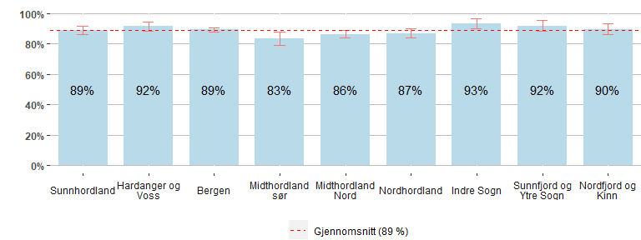
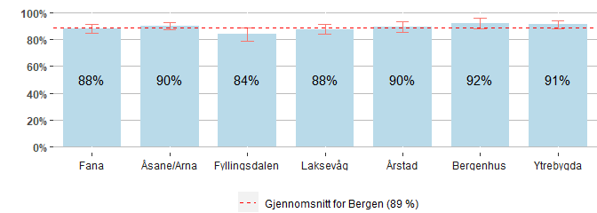
Andel 6-15 år Fast organisert fritidsaktivitet Etter region.

Slide 16
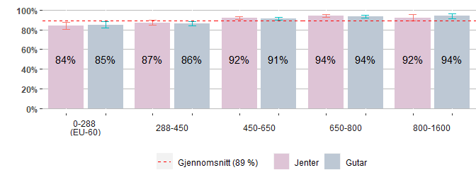
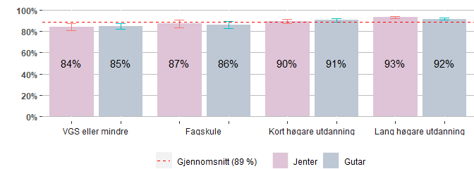
Andel 6-15 år Faste organiserte fritidsaktiviteter Justert husstandsinntekt (oppe) Familiens høyeste utdanning (nede)

Slide 17
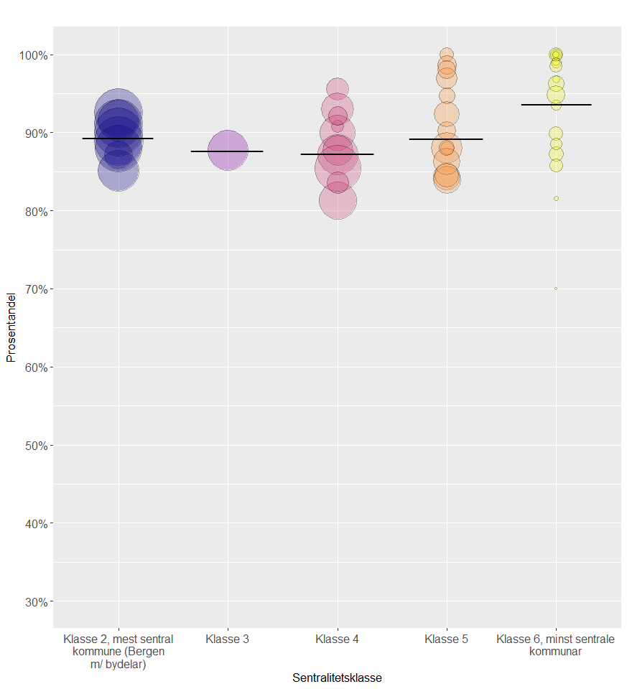
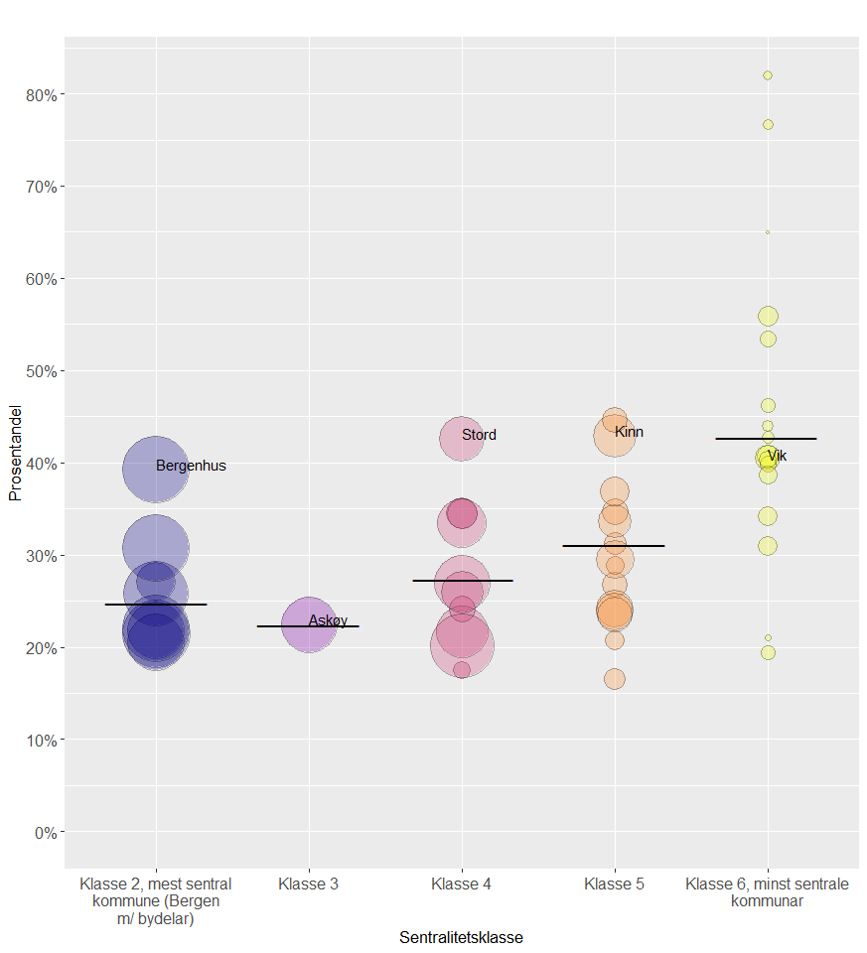
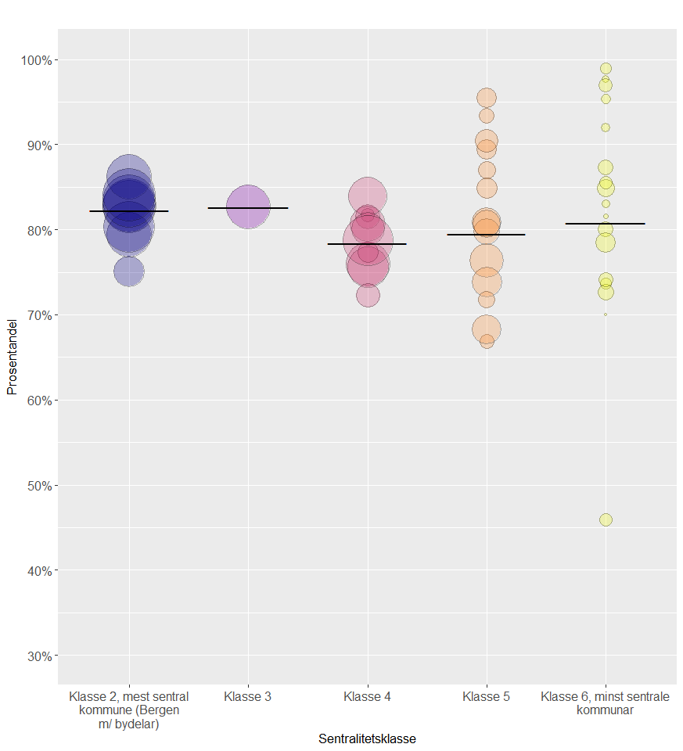
Kommuner etter sentralitet: Først total aktiviteter, så kultur og idrett.

Slide 18
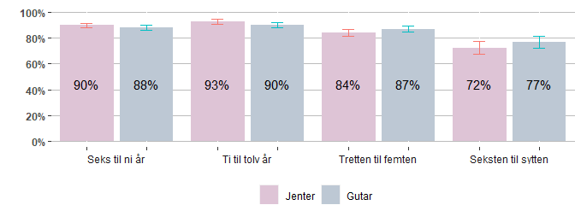
Andel 6 til 15 år Faste organiserte fritidsaktivitet Etter alder

Slide 19
2. Idrett; De som er med De med minst en fast organisert idrettsaktivitet Siste fire måneder i mai/juni 2022

Slide 20
Våren 2022: 81% mellom 6 og 15 år hadde en fast organisert idrettsaktivitet. 11 prosentpoeng mellom laveste (74 %) og høyeste (85 %) region. Deltakelse øker med inntekt, noe med utdanning. Gutter litt mer med enn jenter. Deltakelse faller med alder, særlig for jenter.

Slide 21
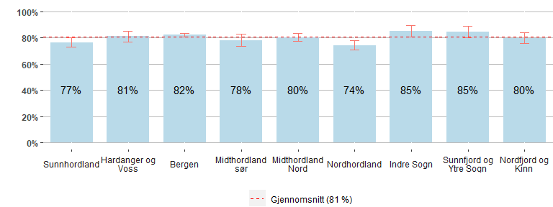
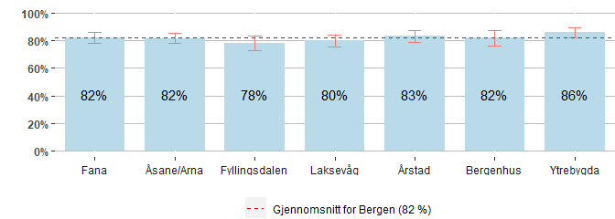
Andel 6-15 år Fast organisert idrettsaktivitet etter region/ bydel

Slide 22
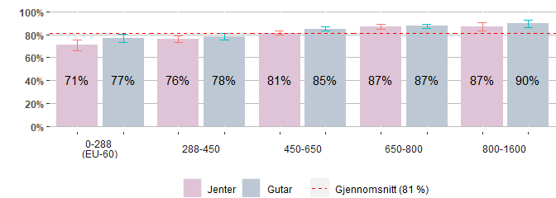
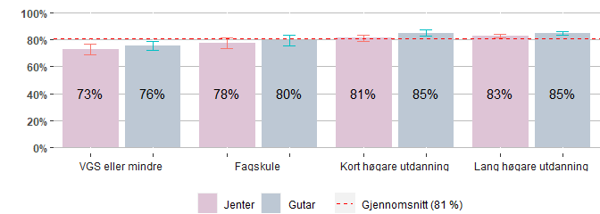
Andel 6-15 år
Hele Vestland Fast organisert idrettsaktivitet etter husstands inntekt
Etter foreldres utdanning

Slide 23
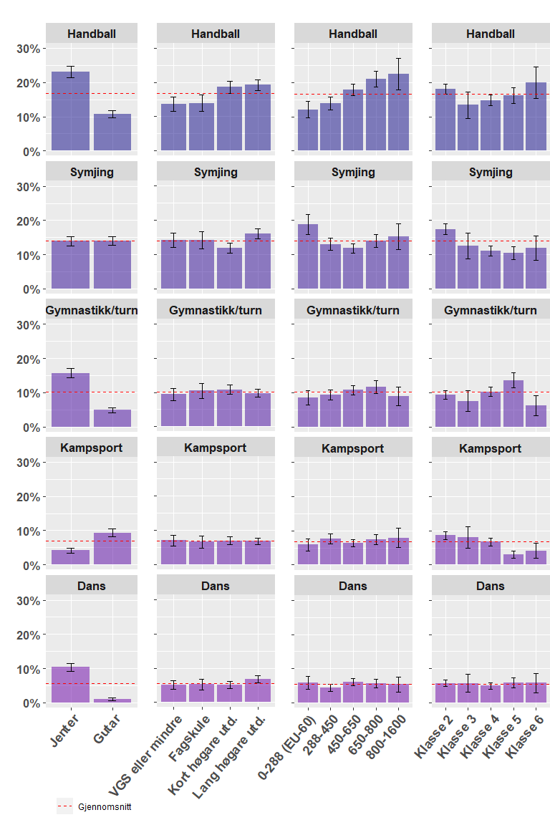
Eksempel på en av flere sider med konkrete tall for idretter –viser kjønn, utdanning, inntekt og sentralitet – for hele Vestland.

Slide 24
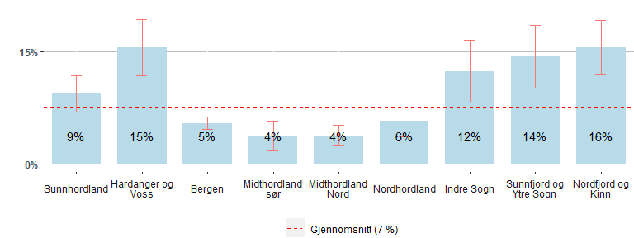
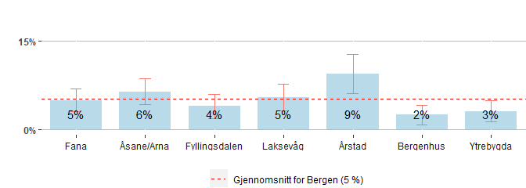
Andel 6-15 år
Friluftsaktiviteter
etter region/bydel

Slide 25
3. Kultur; De som er med De med en eller flere faste organiserte kulturaktiviteter Siste fire måneder i mai/juni 2022

Slide 26
Vestland våren 2022 27% mellom 6 og 15 år hadde fast organisert kulturaktivitet. Store geografiske forskjeller; 21% til 40%. Sentralitet teller også. Jenter deltar i langt større grad enn gutter. Deltakelse øker med foreldres utdanning, særlig for jenter. Deltakelse lite avhengig av inntekt. Deltakelse synker med alder.

Slide 27
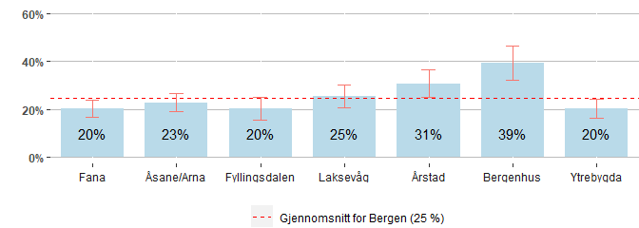
Andel 6-15 år Fast organisert kulturaktivitet Etter region/ bydel.

Slide 28
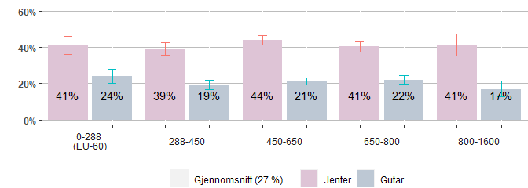
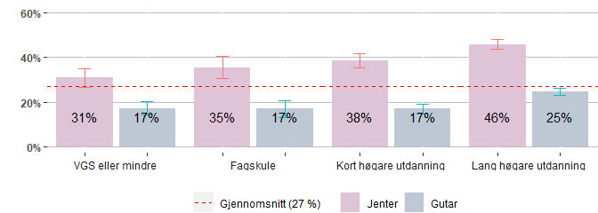
Andel 6-15 år
Fast organisert kulturaktivitet i hele Vestland
Justert husstandsinntekt (over)
Foreldres høyeste utdanning (nede)

Slide 29
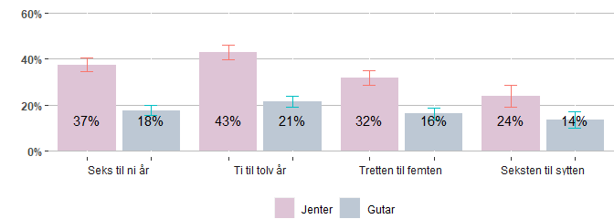
Andel 6-15 år Fast organisert kulturaktivitet etter alder.

Slide 30
Noen kulturtyper Det er ulik miks av utdanning, økonomi, geografi og andre faktorer på de ulike tilbud

Slide 31
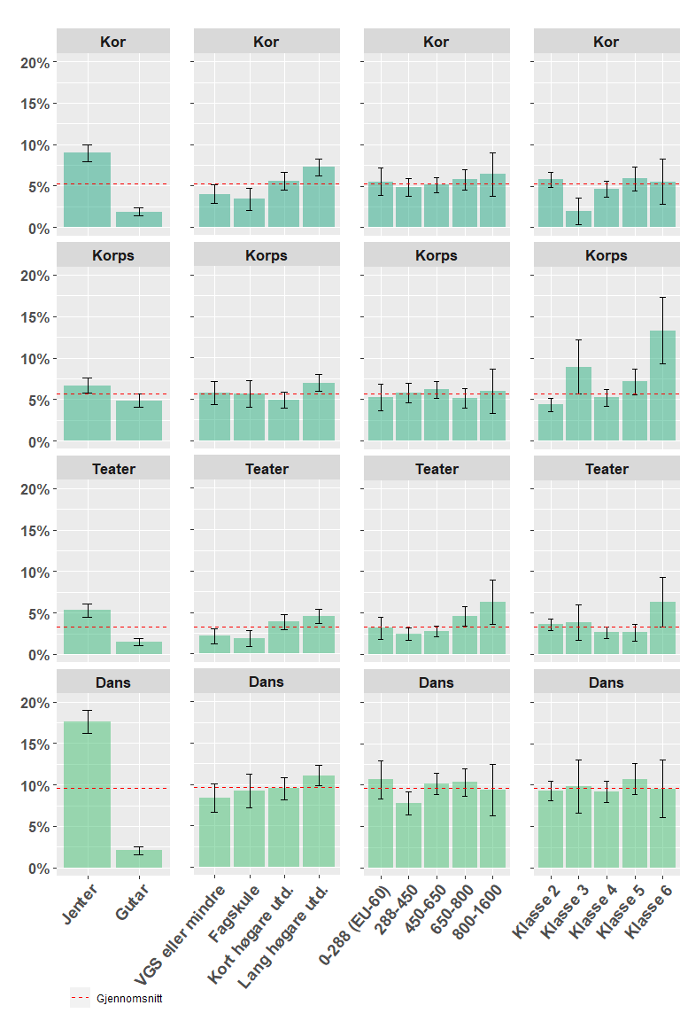
Eksempel med en av flere sider av kultur typer: Etter alder, utdanning, inntekt og sentralitet.

Slide 32
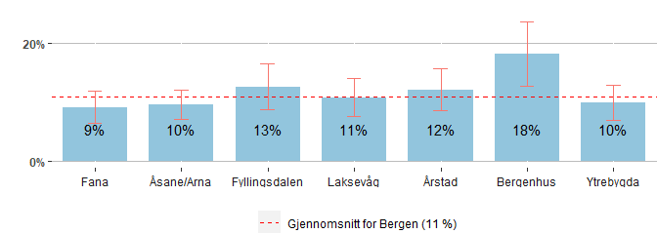
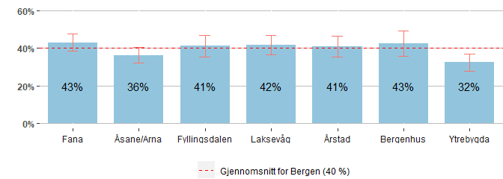
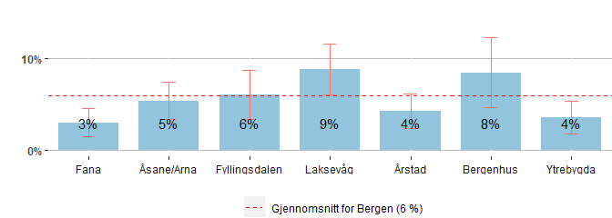
Bibliotek 3 typer besøk; Besøk uten lån Besøk med lån Besøk arrangement

Slide 33
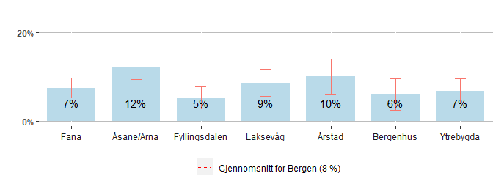
Andel 6-15 år Fritidsklubb Etter region og bydel.

Slide 34
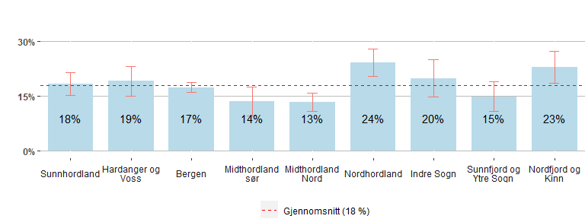
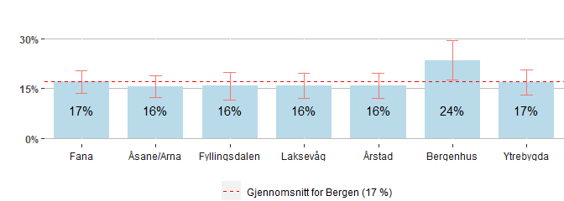
Andel 6-15 år Spilt instrument hjemme siste uke etter region/bydel

Slide 35
4. Kulturpublikum
De med minst en opplevelse som kulturpublikum Siste fire måneder i mai/juni 2022

Slide 36
62% mellom 6 og 15 år kulturpublikum, utenom kino, minst en gang.
18 prosentpoeng forskjell etter region og bydel.
Deltakelse opp med inntekt og utdanning.
3 år til 9 år mest aktive (70%).
Kjønnsforskjell øker med alder. Gutter faller ut.

Slide 37
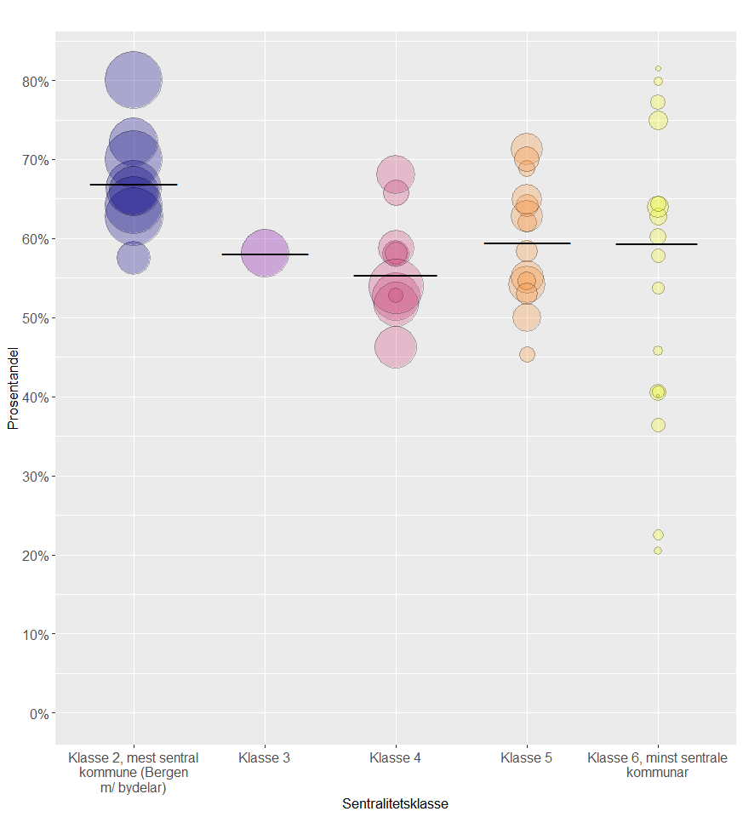
Andel
Minst en kulturpublikums-aktivitet
Etter sentralitet

Slide 38
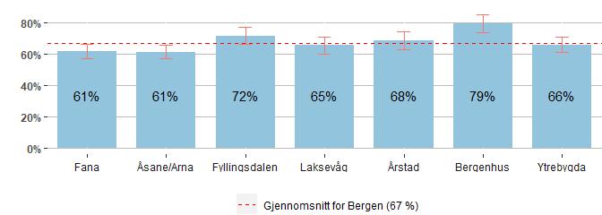
Andel Minst en kulturopplevelse Etter region/bydel

Slide 39
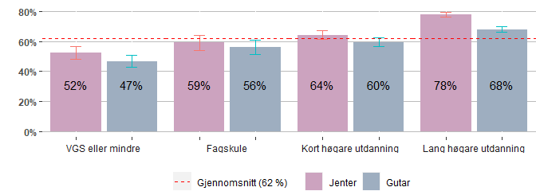
Andel Minst en kulturopplevelse etter justert husholdsinntekt etter foreldres høyeste utdanning

Slide 40
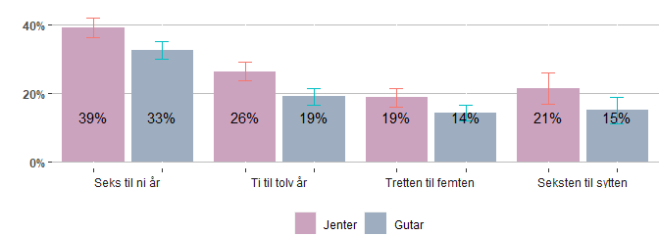
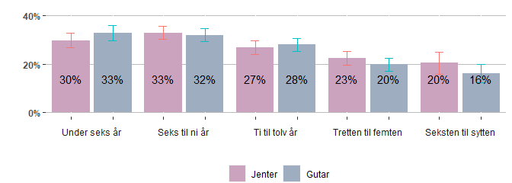
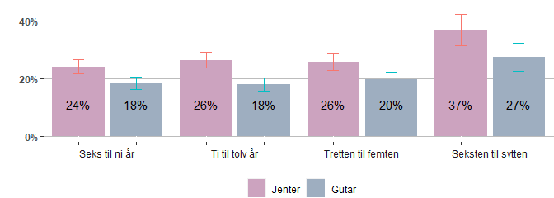
Andel etter alder på; 1. Museum/ kulturminne 2. Teater 3. Konsert

Slide 41
5. Idrettspublikum
De med en eller flere opplevelser som idrettspublikum Siste fire måneder i mai/juni 2022

Slide 42
48 % med minst en opplevelse som idrettspublikum.
Geografi har mindre rolle enn andre publikumsaktiviteter.
Inntekt og utdanning viktig, størst deltakelse av de resurssterke.
10 til 15 år mest aktive. Så faller deltaking, mest for jenter.

Slide 43
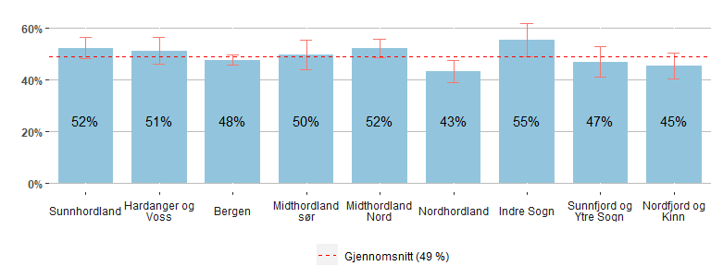
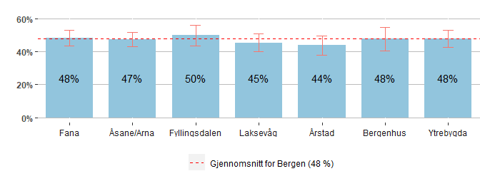
Andel 6 til 15 år Idrettspublikum Etter region/bydel

Slide 44
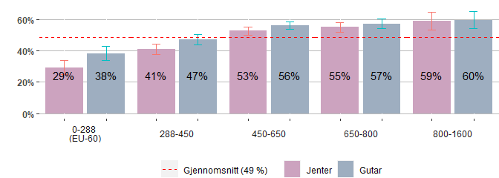
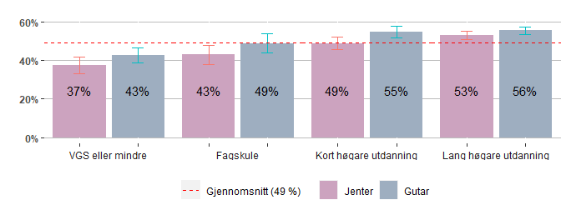
Andel 6 til 15 år Idrettspublikum Etter hustandsinntekt Etter foreldres utdanning

Slide 45
6. Det store bilde Noen få overordnede trekk

Slide 46
Før og etter korona; Bergen siste fire måneder 6 - 15 år:
Fast organisert aktivitet: Opp fra 85% til 89%.
Publikum: Ned fra 70% til 62%.

Slide 47
Den sosiale sammensetningen i konkrete aktiviteter er så forskjellig at man må vurdere om tiltak vil virke alle steder.
Det er så store geografiske ulikheter at man må vurdere tiltak vil virke overalt.
Rammene er ulikt for gutter og jenter, bla når den ene er en klar minoritet.

Slide 48
Økt inntekt og/eller økt utdanning hos foreldrene øker deltakelse:
De som er med har nesten to aktiviteter i snitt.
Inntekt viktigst på idrett. Utdanning viktigst på kultur.
Ulik mekanismer og effekt etter aktivitet.
Gutter og jenter gjør ulikt, men totalt mer jevnt:
Jenter dominerer kultur, begge har idrett. Ressurssvake gutter utsatt.
Lavinntektsfamilier:
Alt koster! Også gratis tilbud skal ha transport, mat, utstyr osv.
Samme type aktivitet kan koste ulikt etter geografi.
Tiltak virker!
Mye transport: 40% av faste aktiviteter i Bergen krever skysskort eller bil forbi bompenge.
Geografi teller: Store forskjeller mellom regioner og bydeler.
Mye forklares med familie, men forskjellene så store at politikk, tilbud og lokale entusiaster teller.

Slide 49
Utfordringer for deltakelse og folkehelse
Tilbudet må være mangfoldig og lokal, lett å finne frem til, og «velkommende».
Tilbud drives av entusiasme og ambisjoner – kan være utfordrende for folkehelseeffekten.
Utdanning og inntekt viktige predikatorer om folk er med.
«Wicked problem»; Kommunikasjon, mottak, innhold, sted og status osv. må løses samtidig.

Slide 50
William.Hazell@Bergen.Kommune.no www.bergen.kommune.no/barnefamiliepanelet

